Slide 1
федеральное государственное бюджетное образовательное учреждение высшего образования «Красноярский государственный медицинский университет имени профессора В.Ф. Войно-Ясенецкого» Министерства здравоохранения Российской Федерации
РЕЗУЛЬТАТЫ
ГОСУДАРСТВЕННОЙ ИТОГОВОЙ АТТЕСТАЦИИ ВЫПУСКНИКОВ ПО СПЕЦИАЛЬНОСТИ 31.05.03 СТОМАТОЛОГИЯ
В 2022 ГОДУ
Моисеенко Сергей Андреевич
Председатель государственной экзаменационной комиссии
по специальности 31.05.03 Стоматология
к.м.н., заведующий стоматологической поликлиникой КГБУЗ «КМБ №2»
30 июня 2022 года

Slide 2
РЕГЛАМЕНТИРУЮЩИЕ ДОКУМЕНТЫ
Федеральный государственный образовательный стандарт высшего образования по направлению подготовки 31.05.03 Стоматология (уровень специалитета) утвержденный приказом Минобрнауки России №96 от 9 февраля 2016 г.
Приказ Министерства образования и науки Российской Федерации №636 от 29 июня 2015 г. «Об утверждении порядка проведения государственной итоговой аттестации по образовательным программам высшего образования, программам бакалавриата, программам специалитета и программам магистратуры»
Положение о порядке проведения государственной итоговой аттестации по образовательным программам высшего образования – программам бакалавриата, программам специалитета и программам магистратуры от 17 ноября 2021 г.
Программа государственной итоговой аттестации выпускников по специальности 31.05.03 Стоматология
Приказ ректора КрасГМУ «Об организации государственной итоговой аттестации выпускников стоматологического факультета по специальности 31.05.03 Стоматология в 2022 году» от 16 мая 2022 г. № 371 ст.

Slide 3
СОСТАВ ГОСУДАРСТВЕННОЙ ЭКЗАМЕНАЦИОННОЙ КОМИССИИ
ПО СПЕЦИАЛЬНОСТИ 31.05.03 СТОМАТОЛОГИЯ
24 члена государственной экзаменационной комиссии,
в том числе:
4 доктора медицинских наук
8 кандидатов медицинских наук
13 представителей практического здравоохранения

Slide 4
ЭТАПЫ ГОСУДАРСТВЕННОЙ ИТОГОВОЙ АТТЕСТАЦИИ ПО СПЕЦИАЛЬНОСТИ 31.05.03 СТОМАТОЛОГИЯ
I этап. Тестирование
17.06.2022
II этап. Практические навыки
20.06.2022
21.06.2022
III этап. Собеседование
23.06.2022

Slide 5
Результаты I этапа государственного экзамена
(тестирование)
Показатель | 2019 | 2021* | 2022
Количество выпускников | 80 | 85 | 60
Средний балл | 4,81 | 4,96 | 4,58
Качественный показатель | 98,8% | 98,8% | 96,7%
Общая успеваемость | 100,0% | 100,0% | 100,0%
* – в 2020 году тестирование не проводилось,
– в 2021 году тестирование проводилось в дистанционном формате

Slide 6
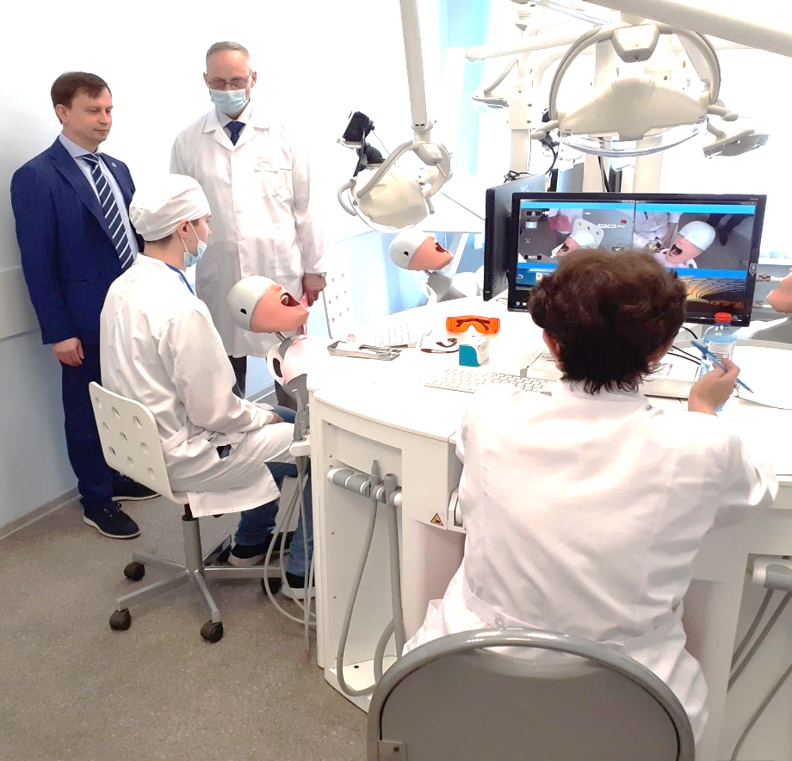
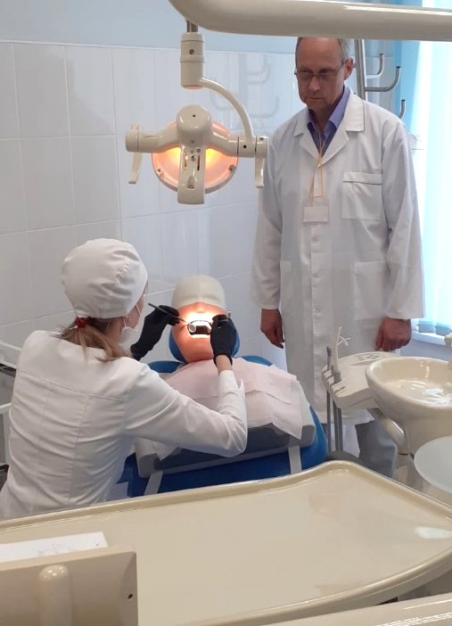
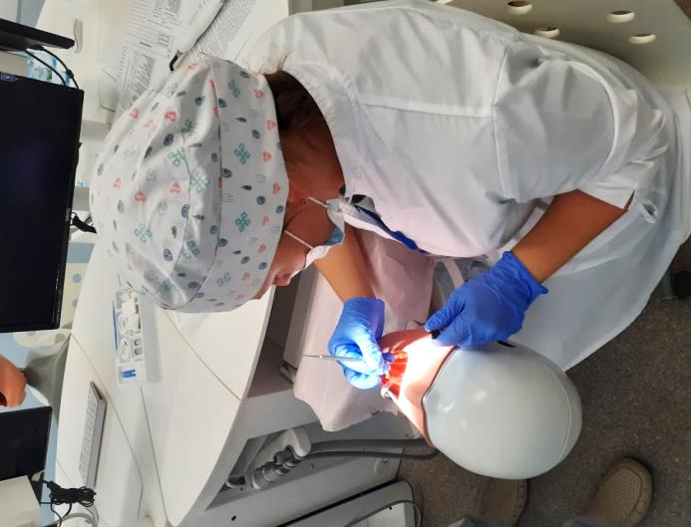
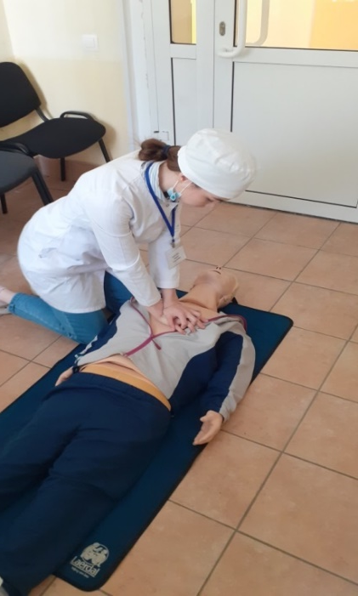
Результаты II этапа государственного экзамена
(оценка практических навыков)
Показатель | 2019 | 2021* | 2022
Количество выпускников | 80 | 85 | 60
Средний балл | 4,84 | 4,67 | 4,68
Качественный показатель | 98,8% | 100,0% | 98,3%
Общая успеваемость | 100,0% | 100,0% | 100,0%
* – в 2020 году оценка практических навыков не проводилась

Slide 7
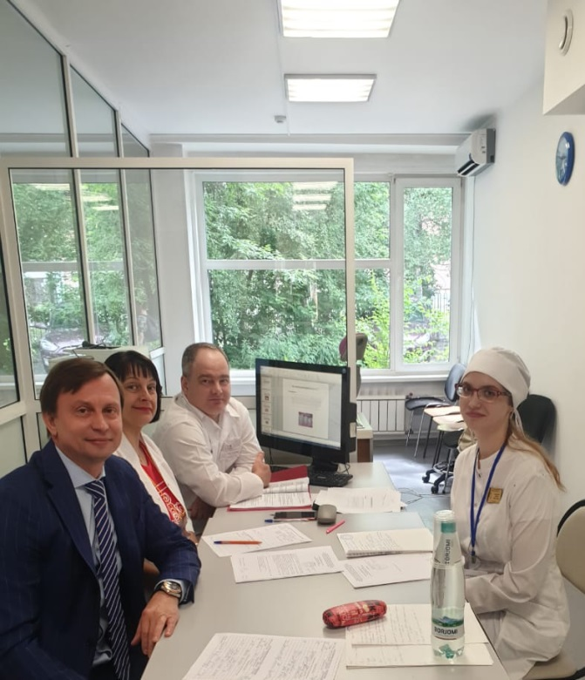
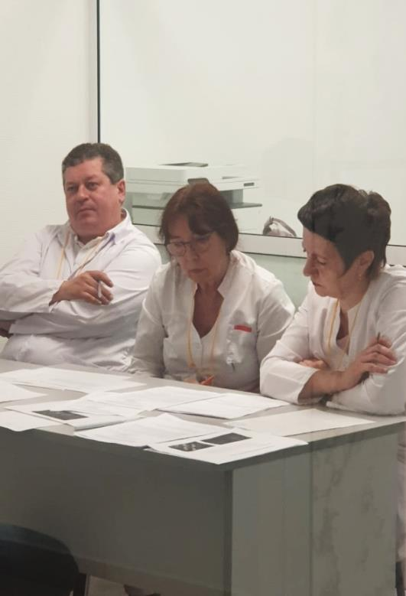
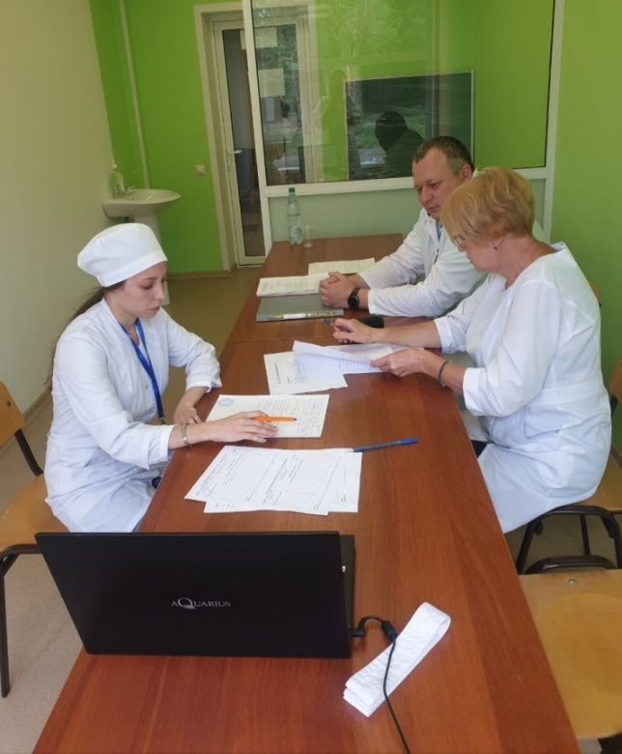
Результаты III этапа государственного экзамена
(собеседование)
Показатель | 2020 | 2021 | 2022
Количество выпускников | 67 | 85 | 60
Средний балл | 4,42 | 4,48 | 4,48
Качественный показатель | 88,0% | 95,0% | 94,1%
Общая успеваемость | 100,0% | 100,0% | 100,0%

Slide 8
РЕЗУЛЬТАТЫ ГОСУДАРСТВЕННОЙ
ИТОГОВОЙ АТТЕСТАЦИИ ВЫПУСКНИКОВ
ПО СПЕЦИАЛЬНОСТИ 31.05.03 СТОМАТОЛОГИЯ
Общее число выпускников | 60
Число выпускников, допущенных к ГИА | 60
Оценены на «отлично» | 42 (70%)
Оценены на «хорошо» | 16 (26,7%)
Оценены на «удовлетворительно» | 2 (3,3%)
Средний балл | 4,70
Качественный показатель | 96,6%
Общая успеваемость | 100,0%

Slide 9
Дипломы с отличием выпускников
по специальности 31.05.03 Стоматология

Slide 10
Рекомендации государственной экзаменационной комиссии
Переработать и актуализировать в соответствии с базой оценочных средств первичной аккредитации специалистов сборник тестовых заданий для ГИА и перечень практических навыков, добавив навык «Консультирование»
Пересмотреть и актуализировать перечень заданий по неотложной помощи для III этапа ГИА

Slide 11
ЗАКЛЮЧЕНИЕ ГОСУДАРСТВЕННОЙ ЭКЗАМЕНАЦИОННОЙ КОМИССИИ
Качество подготовки выпускников соответствует требованиям, предъявляемым регламентирующими документами, подготовка и проведение Государственной итоговой аттестации стоматологического факультета в 2022 году осуществлялась на высоком уровне.
Государственная экзаменационная комиссия высоко оценивает работу, проведенную коллективом университета, руководством стоматологического факультета и выпускающими кафедрами по подготовке и проведению Государственной итоговой аттестации.

Slide 12
Благодарю за внимание!

